Slide 1
SiPM读出汇报

Slide 2
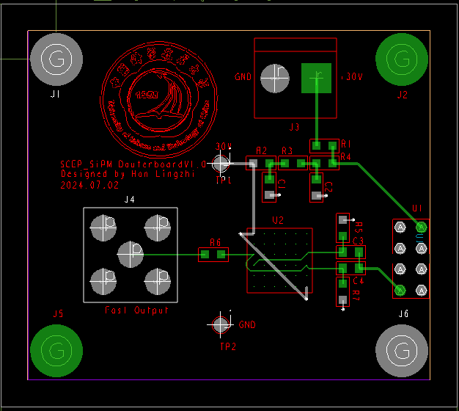
电源输入
高压模块
LDO
放大电路
甄别器

Slide 3
后续工作安排
焊接
测试
增加数字电路部分

